Slide 1
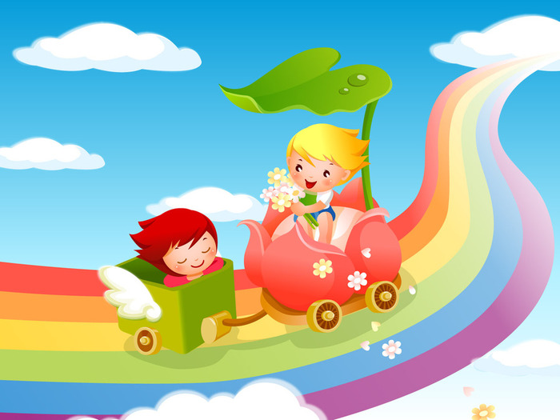
«Использование игровых технологий для работы с детьми с ОНР»
Выполнила: Найденова О.В.
Дата: 22.04.2020

Slide 2
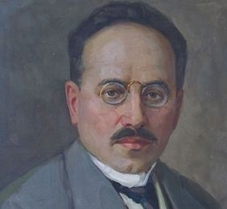
«Игра имеет важное значение в жизни ребёнка, имеет то же значение, какое у взрослого имеют деятельность, работа, служба. Каков ребёнок в игре, таков во многом он будет в работе, когда вырастет. Поэтому воспитание будущего деятеля происходит, прежде всего, в игре. И вся история отдельного человека как деятеля и работника может быть представлена в развитии игры и в постепенном переходе её в работу.»
Антон Семёнович Макаренко
выдающийся советский педагог

Slide 3
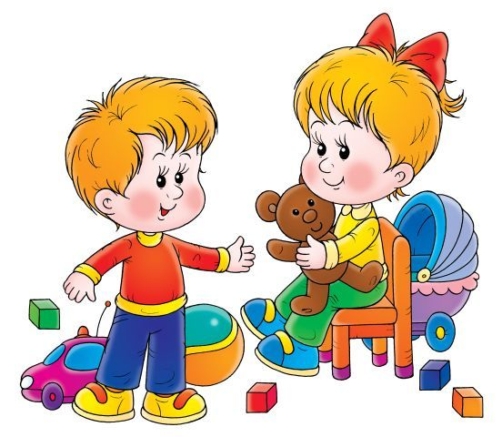
Социально-коммуникативное развитие дошкольников
Одной из главных сторон готовности к систематическому обучению является социально-коммуникативные навыки. Общительность, умение контактировать с окружающими людьми - необходимая составляющая самореализации человека, его успешности в различных видах деятельности. Социально-коммуникативное развитие дошкольников
происходит через игру как ведущую детскую деятельность. Общение является важным элементом любой игры. Во время игры происходит социальное, эмоциональное и психическое становление ребенка. Игра дает детям возможность воспроизвести взрослый мир и участвовать в воображаемой социальной жизни. Дети учатся разрешать конфликты, выражать эмоции и адекватно взаимодействовать с окружающими.

Slide 4
Речь – одна из важных линий развития ребенка. Благодаря родному языку дети входят в наш мир, получают широкие возможности общения с другими людьми. Одним из важнейших разделов речевого общения – обогащение словарного запаса. Логичная богатая речь – залог успеха во многих областях знаний.

Slide 5
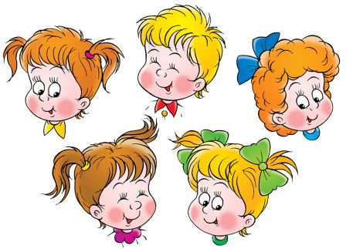
Играя, дети могут по-разному проявлять себя. Они взаимодействуют то в парах (с ведущим или партнером), то в тройках или четверках, то со всей группой. Игры создают особое пространство, в котором дети получают новый опыт, развивают социальные, эмоциональные, телесные, интеллектуальные способности, готовятся к новым жизненным требованиям, и в том числе школьным.

Slide 6
Классификация игр
Творческие игры
Игры с правилами
Народные

Slide 7
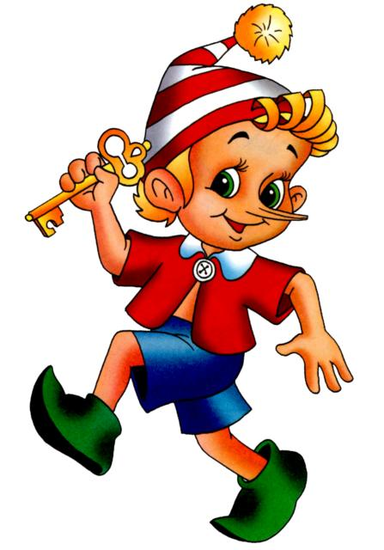
Творческие игры
Театрализованные
Конструкторские
Режиссёрские
Игры драматизации
Сюжетно-ролевые
С элементами труда
С элементами художественно-творческой деятельности

Slide 8
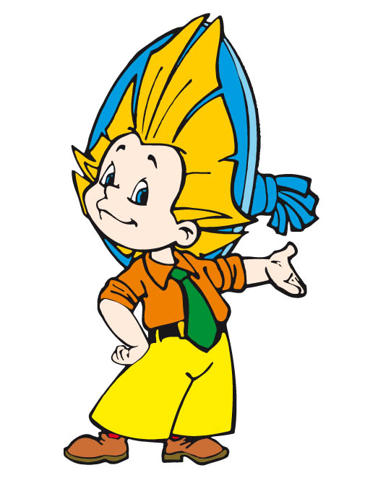
Игры с правилами
Дидактические
Подвижные игры
игры с предметами
словесные
настольно-печатные
с
бегом
с
прыжками
с
лазаньем
с метанием и ловлей
на ориентировку в пространстве

Slide 9
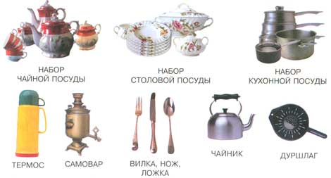
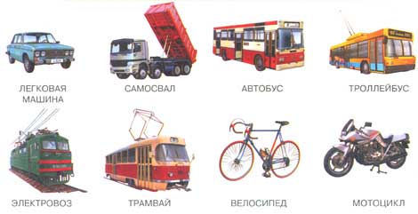
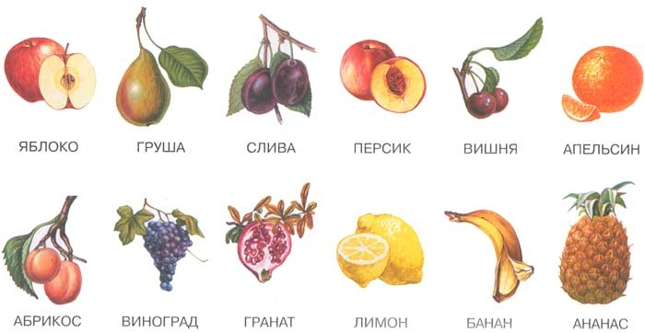
«Назови одним словом»

Slide 10
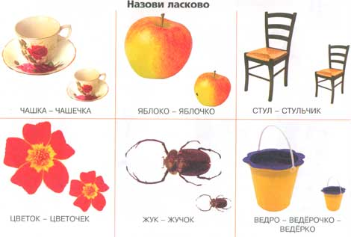
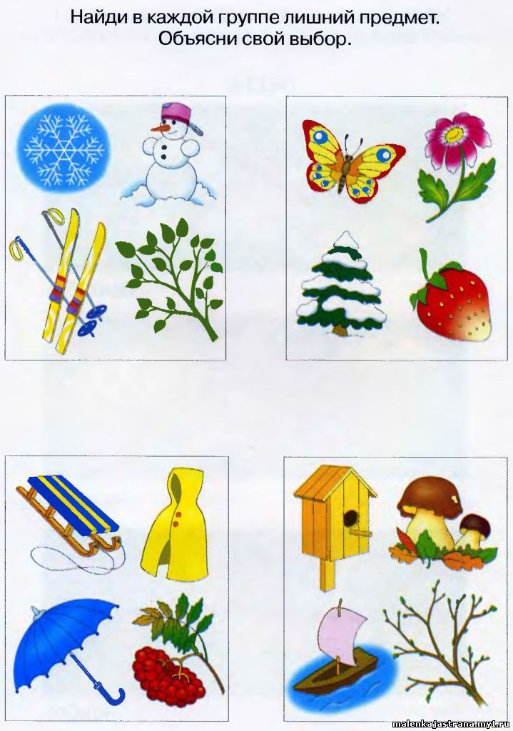
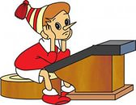
«Назови ласково»
«Найди лишний»

Slide 11
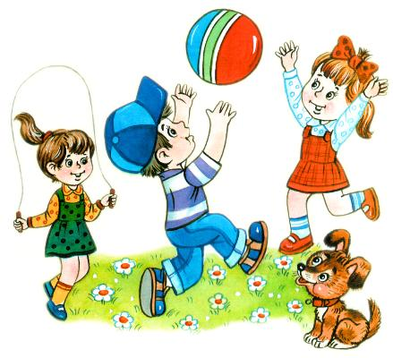
Подвижные игры
Игра может быть средством самопознания, развлечения, отдыха, средством физического и общего воспитания.
Значение подвижных игр велико: они являются одновременно и средством и методом воспитания ребенка. Подвижная игра характеризуется разнообразием воздействия на ребенка за счет физических упражнений, включаемых в игру в виде двигательных заданий.
Опираясь на общие цели физического воспитания дошкольников, выделим основные задачи, решаемые при проведении подвижных игр. К ним относятся: оздоровительные, воспитательные и образовательные.

Slide 12
игры-забавы
сюжетные
бытовые
коллективные
Народные игры
игры -ловишки
индивидуальные
театрализованные
сезонно-обрядовые
игры-аттракционы

Slide 13
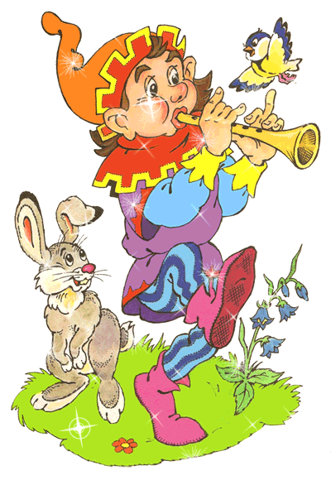
Народные игры
Все древние праздники, обряды и действа, игры – будь то хоровод, хождение по углям или просто детские забавы, где дети меряются силой и ловкостью, – всегда носят двойственный характер. С одной стороны это некое театрализованное действо, которое интересно и для самих участников, и для зрителей, а с другой стороны, почти каждый элемент такого действа несёт в себе и некое сакральное и обучающее начало. Народные подвижные игры способствуют развитию сообразительности, концентрации внимания, координации движений и зрительного восприятия, а так же развитию воображения, выразительности речи, навыков общения.

Slide 14
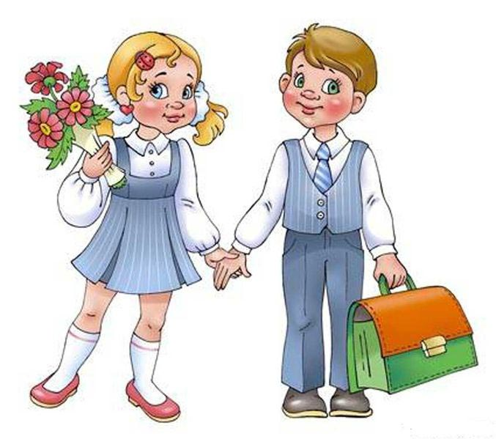
Таким образом, к феномену игры стоит относиться как к уникальному явлению детства. Важно формировать у дошкольников умение строить взаимоотношения с окружающими на основе сотрудничества и взаимопонимания, обеспечить общее психическое развитие, формировать предпосылки учебной деятельности и качеств, необходимых для адаптации к школе и успешного обучения в начальных классах.
Взрослые открывают детям будущее, выступают посредниками, соучастниками по отношению к деятельности детей, чтобы помочь детям в обретении собственного опыта.

